Slide 1
Motivation – grunderna
Lektion 1 · Motivation
Vad är motivation?
Inre och yttre motivation
Två slags teorier: innehåll och process
Maslows behovshierarki
Herzbergs tvåfaktorteori

Slide 2
Vad är motivation?
Motivation = det som driver oss att handla.
Drivet kan komma:
inifrån – intresse, nyfikenhet, egna värderingar
utifrån – belöningar, betyg, andras omdömen
Samma jobb, samma lön – men helt olika driv.

Slide 3
Inre och yttre motivation
Inre motivation: du drivs inifrån – du gör något för att det är intressant eller roligt i sig.
Yttre motivation: du drivs av yttre faktorer – belöningar, betyg, andras omdömen.
Exempel: timmarna med en hobby bara försvinner, medan en tråkig läxa kan kräva både belöning och tidsfrist.

Slide 4
Två slags teorier
Motivationsforskningen delas ofta in i två sorter:
Innehållsteorier – beskriver vad som motiverar oss
Processteorier – beskriver hur motivation uppstår
Idag: två innehållsteorier – Maslow och Herzberg.

Slide 5
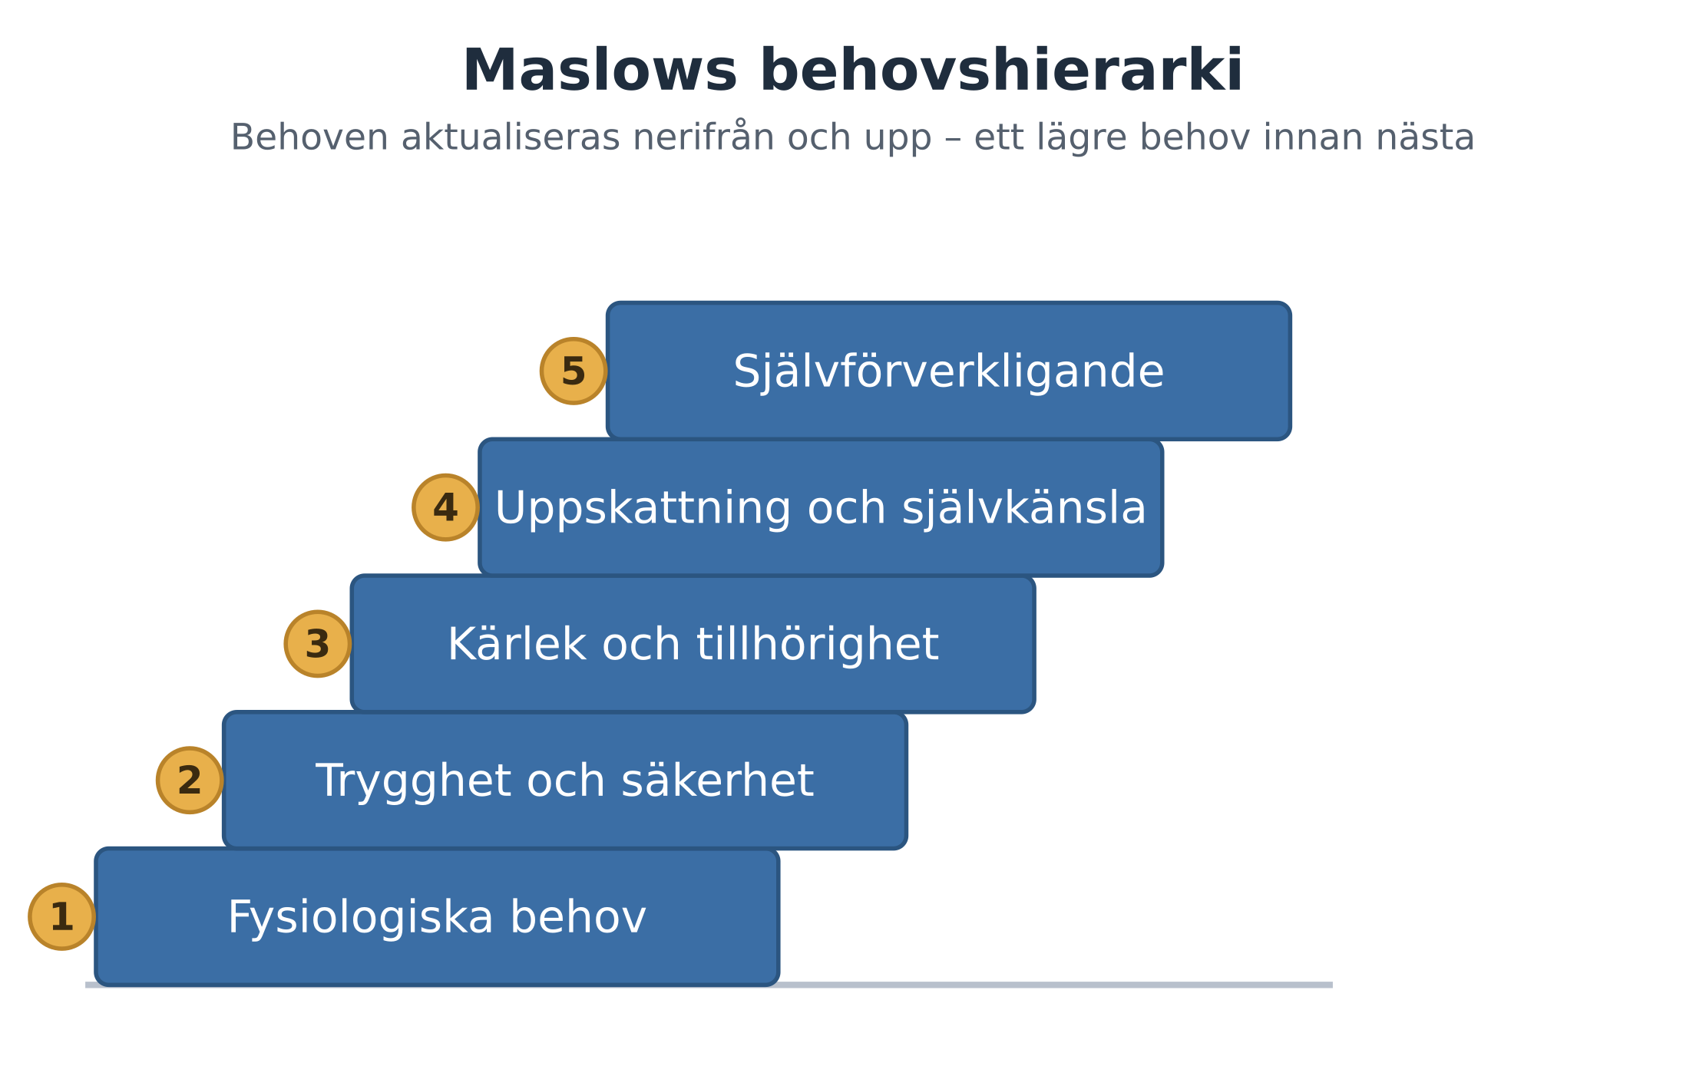
Maslows behovshierarki
Fem slags behov som aktualiseras i en bestämd ordning – nerifrån och upp:

Slide 6
Maslow: ordningen och källkritiken
Ett lägre behov måste vara tämligen väl tillfredsställt innan nästa nivå träder fram och börjar styra beteendet.
Läs med källkritiska glasögon: den berömda pyramidbilden ritades inte av Maslow själv, och teorin är empiriskt omdiskuterad.
Använd den som en tankemodell – inte som en bevisad naturlag.

Slide 7
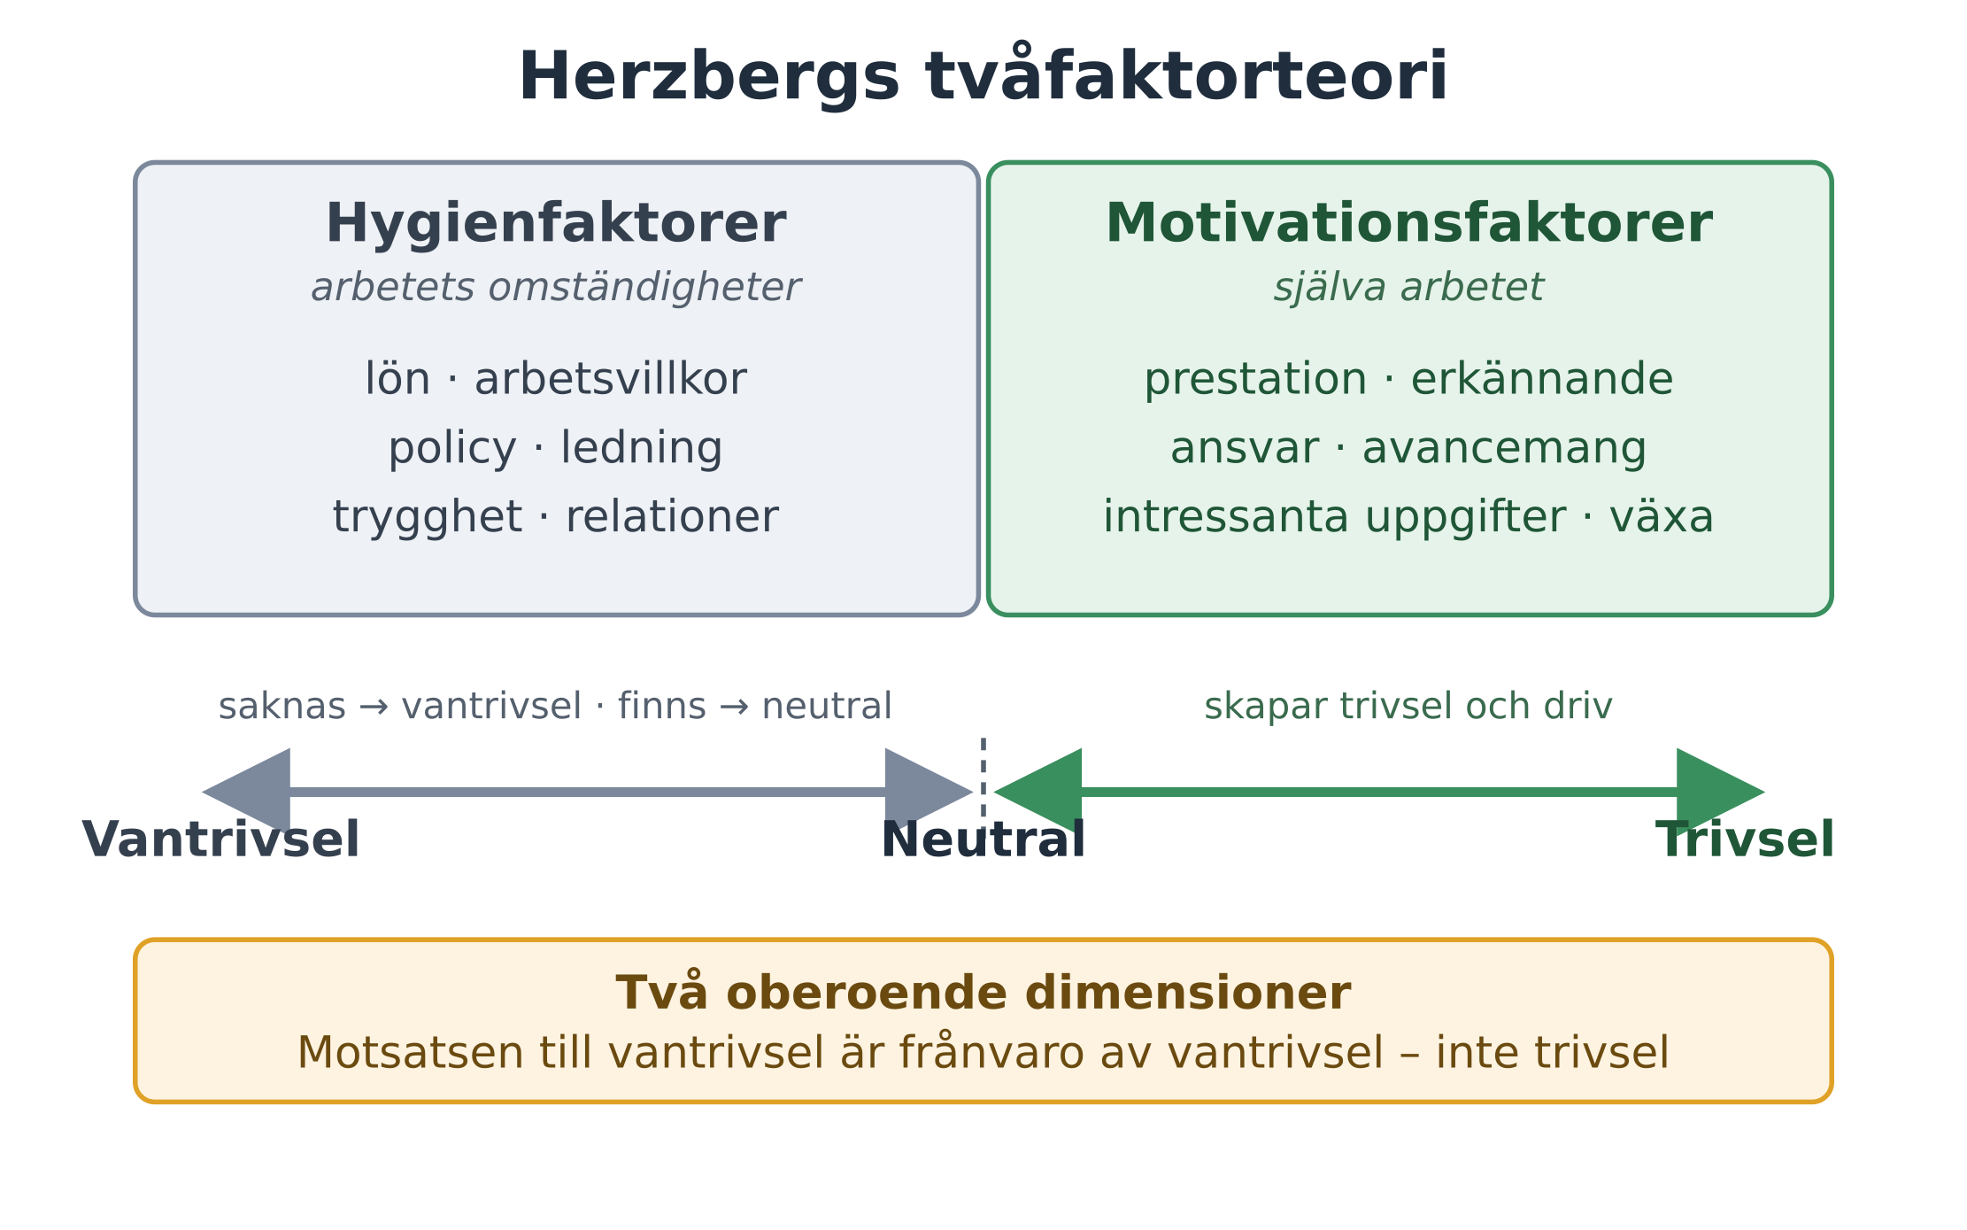
Herzbergs tvåfaktorteori
Två skilda slags faktorer i arbetslivet – hygienfaktorer och motivationsfaktorer:

Slide 8
Herzbergs poäng – och källkritiken
Tillfredsställelse och vantrivsel är två oberoende dimensioner, inte två ändar på samma skala.
Motsatsen till vantrivsel är alltså frånvaro av vantrivsel – inte trivsel.
Källkritik: metoden (anställda återgav minnesvärda händelser) har kritiserats för att styra resultaten.
Också denna teori är en modell att tänka med, inte ett facit.

Slide 9
Motivation – process och självbestämmande
Lektion 2 · Motivation
Från vad som motiverar till hur motivation uppstår
Vrooms förväntningsteori: förväntan × instrumentalitet × valens
Varför motivationen blir noll om en faktor är noll
Inre och yttre motivation
De tre behoven: autonomi, kompetens, samhörighet

Slide 10
Från vad till hur
Maslow och Herzberg svarar på vad som motiverar.
Men varför anstränger sig samma person hårt i en situation och knappt alls i en annan?
Processteorier förklarar hur motivation uppstår.
Den mest kända är Vrooms förväntningsteori.

Slide 11
Vrooms förväntningsteori – tre faktorer
Motivationskraften bygger på tre faktorer:
Förväntan – tron att din ansträngning leder till en prestation
Instrumentalitet – tron att prestationen leder till en belöning
Valens – det värde du personligen sätter på belöningen
Motivation = förväntan × instrumentalitet × valens

Slide 12
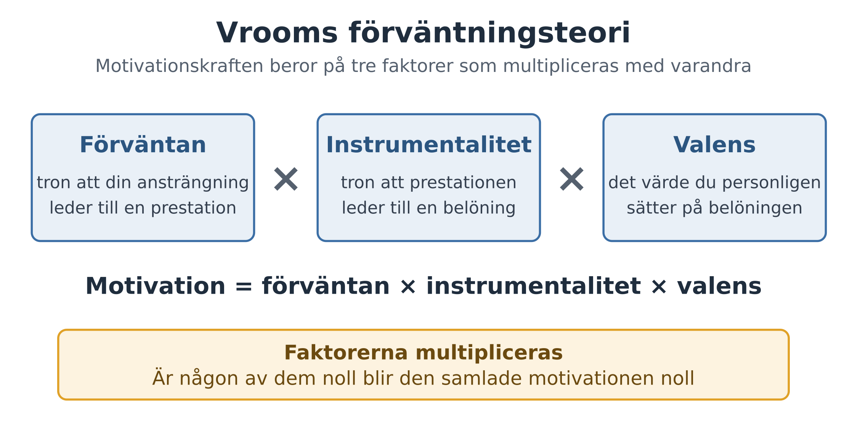
Vrooms förväntningsteori

Slide 13
Varför noll blir noll
Faktorerna multipliceras – de adderas inte.
Är en enda faktor noll blir hela produkten noll.
Tror du inte att plugget ger resultat? Lusten faller.
Bryr du dig inte om betyget? Lusten faller.
En ledare behöver alltså se till alla tre samtidigt.

Slide 14
Inre och yttre motivation
En modernare och empiriskt stark teori: självbestämmandeteorin (Deci och Ryan).
Inre motivation: du drivs inifrån av intresse, nyfikenhet och egna värderingar.
Yttre motivation: du drivs av belöningar, betyg, utvärderingar och andras omdömen.
När omgivningen stödjer rätt behov växer den inre, mest hållbara motivationen.

Slide 15
De tre grundbehoven
Självbestämmandeteorin pekar ut tre psykologiska behov:
Autonomi – att känna att man själv väljer och styr
Kompetens – att känna att man klarar av och utvecklas
Samhörighet – att känna sig nära och betydelsefull för andra

Slide 16
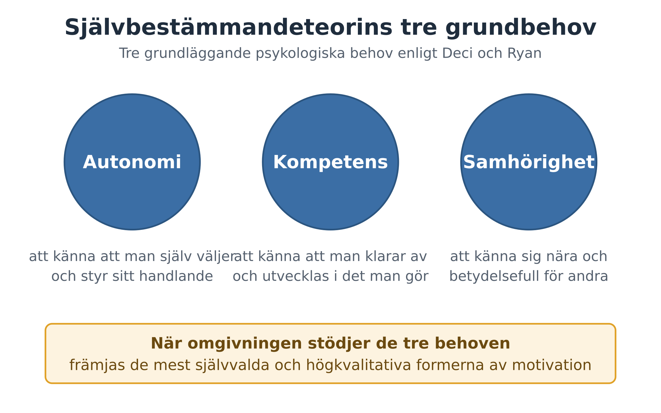
Självbestämmandeteorins tre grundbehov

Slide 17
Ledaren och de tre behoven
En ledare som vill väcka driv inifrån:
ger valmöjligheter i stället för detaljstyrning (autonomi)
ger uppgifter som utmanar lagom mycket (kompetens)
bygger en gemenskap där var och en betyder något (samhörighet)

Slide 18
Motivation – människosyn och helhet
Lektion 3 · Motivation
Teori X och teori Y
Människosyn och ledarstil
Kapitlets teorier som en verktygslåda
Att välja och kombinera – källkritiskt

Slide 19
Ledarens människosyn
Enligt McGregor vilar varje ledares handlande på en människosyn – en uppsättning antaganden om hur människor är.
Han ställde två synsätt mot varandra:
Teori X
Teori Y

Slide 20
Teori X
Antagandet att människan i grunden:
ogillar arbete och undviker det om hon kan
saknar ambition och ansvarskänsla
föredrar att bli styrd
Därför måste hon kontrolleras, dirigeras eller hotas med bestraffning för att anstränga sig.

Slide 21
Teori Y
Antagandet att:
arbete är lika naturligt som lek och vila
människor kan styra och kontrollera sig själva mot mål de känner engagemang för
de under rätta förhållanden både söker och tar ansvar

Slide 22
Människosyn → ledarstil
X-ledare: bygger kontrollsystem, övervakar och styr i detalj.
Y-ledare: delegerar, ger ansvar och litar på medarbetarnas egen drivkraft.
Teori X söker drivkraften i yttre styrning. Teori Y räknar med motivationsfaktorer (Herzberg) och inre motivation (Deci och Ryan).

Slide 23
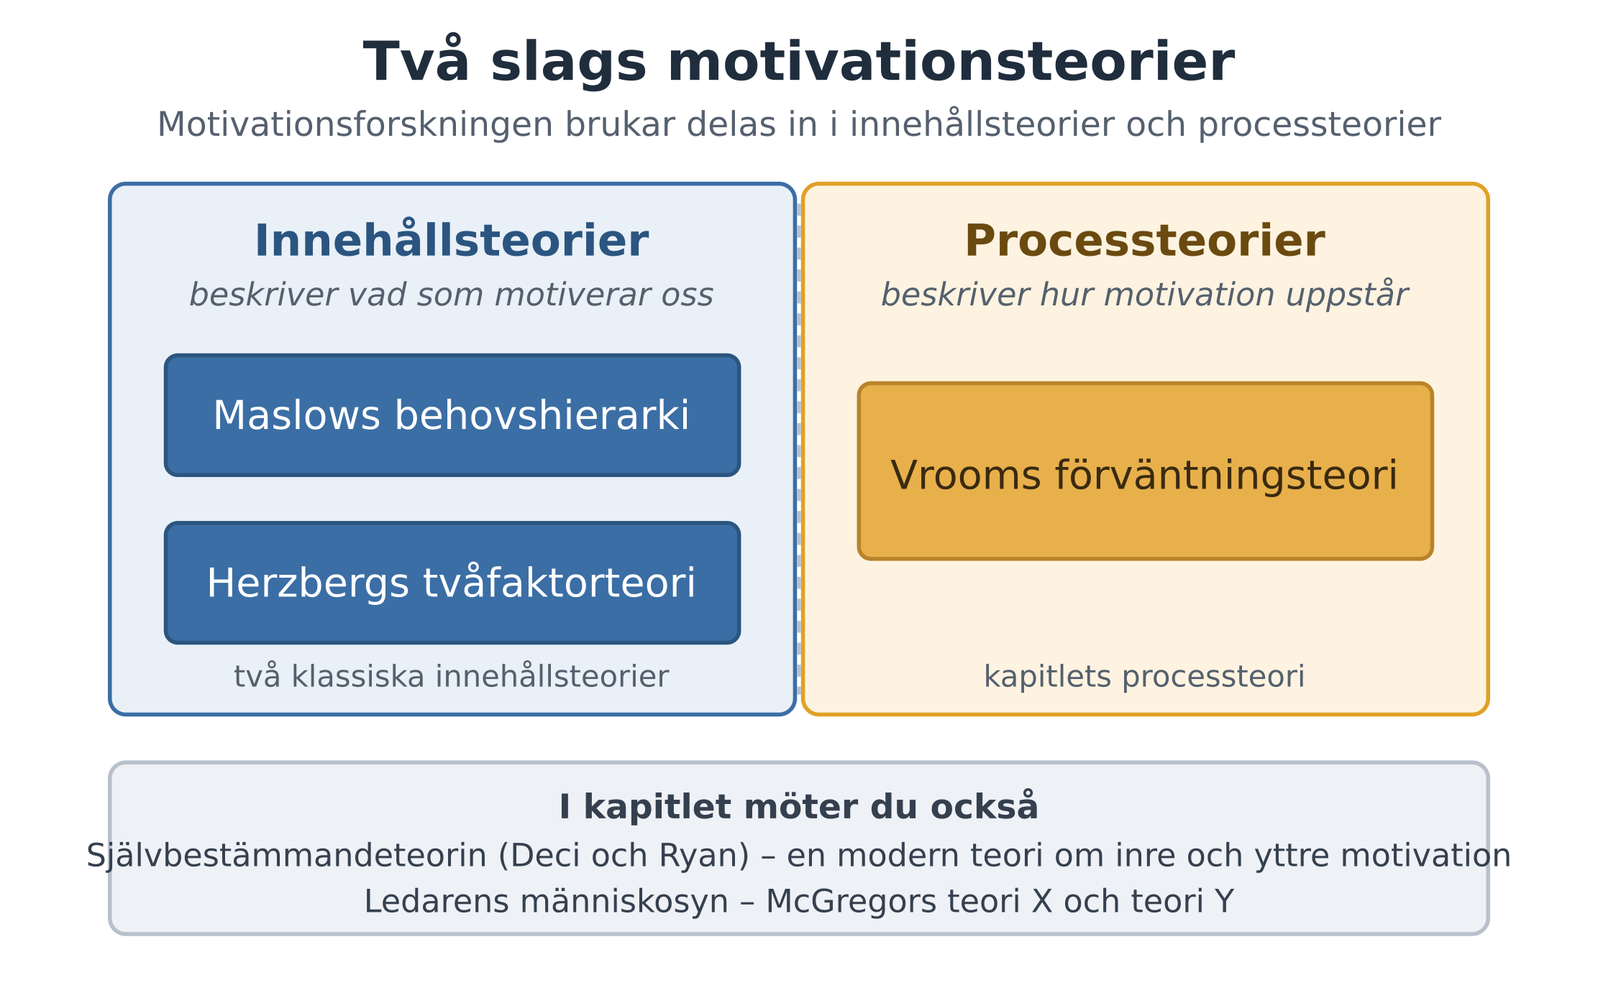
Fem teorier – en verktygslåda
Kapitlets teorier fångar olika delar av motivationen – använd flera tillsammans.

Slide 24
Modeller att tänka med
Flera av teorierna är empiriskt omdiskuterade – använd dem som modeller som riktar blicken, inte som färdiga svar.
Ju fler perspektiv du prövar, desto rikare blir analysen. Ställ frågor från flera håll:

Slide 25
Att välja och kombinera
Det finns inget enda facit – väg samman perspektiven till en motiverad slutsats.
Behåll det källkritiska ögat: en modell som förenklar kan ändå hjälpa dig att sortera.
Ett av behoven pekar framåt: samhörighet. Människor motiveras inte i ett vakuum, utan i grupper – dit går vi härnäst.

Slide 26
Gruppen – roller, normer och grupptryck
Lektion 4 · Vad är en grupp?
Vad gör en samling människor till en grupp?
Roll
Norm
Grupprocesser och konsekvenser
Grupptryck

Slide 27
Vad är egentligen en grupp?
En grupp är ett antal människor som
samspelar med varandra
är medvetna om varandra
uppfattar sig som en enhet – ofta kring ett gemensamt mål
Passagerarna på en buss är alltså ingen grupp. Men de kan bli en – om bussen kör fast i snön och alla börjar samarbeta för att ta sig loss.

Slide 28
Roll
En roll är de förväntningar som riktas mot en person i en viss position i gruppen.
Lagkaptenen förväntas peppa.
Sekreteraren förväntas anteckna.
Rollen sitter i positionen – inte i personen.

Slide 29
Norm
En norm är en oskriven regel om hur medlemmarna bör bete sig.
Att alla kommer i tid.
Att ingen avbryter den som pratar.
Normer står sällan nedskrivna. Ändå märks de tydligt när någon bryter mot dem – då reagerar gruppen, med allt från menande blickar till utfrysning.

Slide 30
Grupprocesser och konsekvenser
Samspelet i en grupp – hur roller, normer och relationer formas och förändras – kallas grupprocesser.
Grupprocesserna påverkar hur var och en beter sig.
En enskild medlems beteende får i sin tur konsekvenser för hela gruppen.

Slide 31
Grupptryck
Grupptryck är trycket på den enskilda att följa gruppens normer – även när det går emot den egna uppfattningen.
Det kan få oss att
kämpa lite extra för lagets skull
men också att tiga fast något känns fel
De flesta har någon gång hållit med gruppen trots att de egentligen tyckte annorlunda.

Slide 32
Gruppen – tre behov och FIRO
Lektion 5 · Grupper
Varför påverkas vi så starkt av gruppen?
Tre behov: tillhörighet, kontroll, öppenhet
Ordningen mellan behoven
Källkritik: en tankemodell, inte ett facit

Slide 33
Varför påverkas vi av gruppen?
Ett klassiskt svar kommer från psykologen Will Schutz.
År 1958 beskrev han i Fundamental Interpersonal Relations Orientation (FIRO) tre mellanmänskliga behov som varje människa bär med sig in i en grupp.

Slide 34
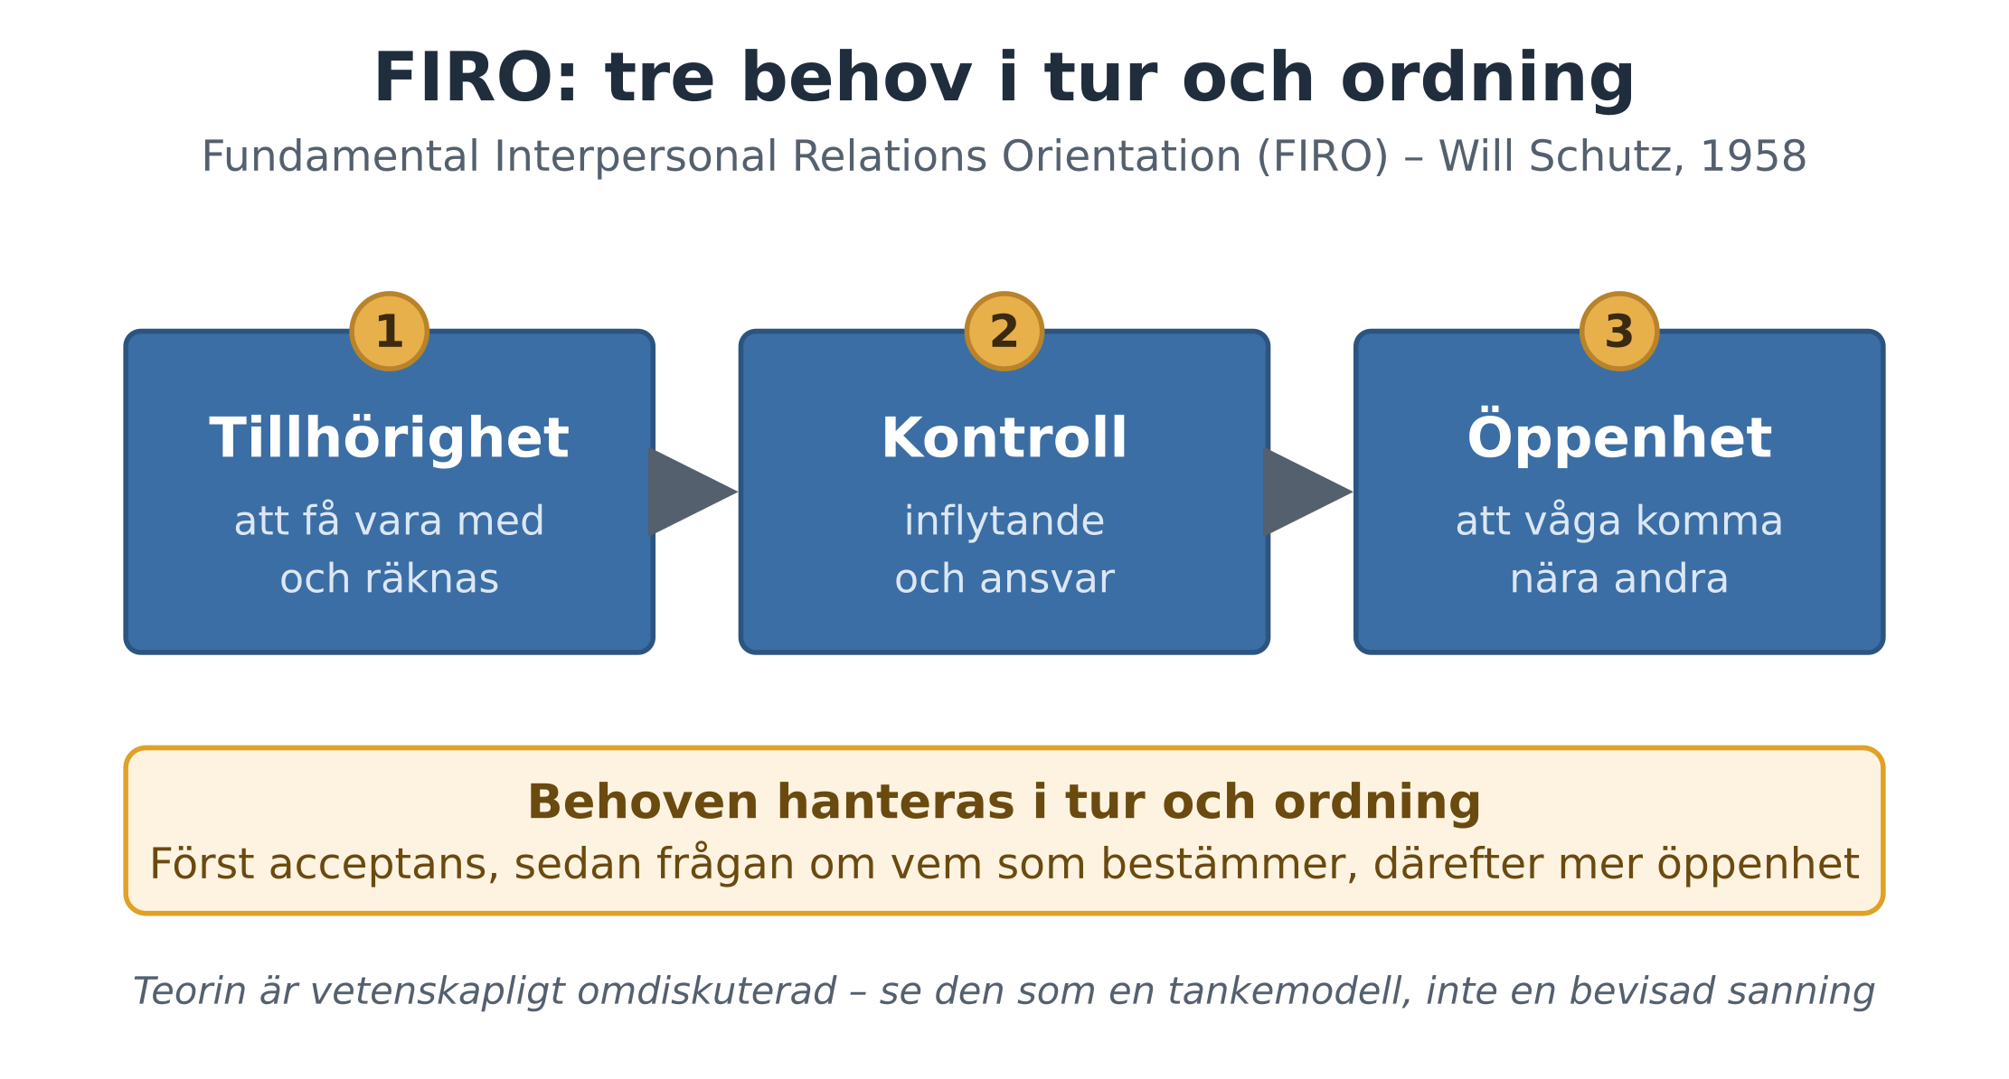
Tre behov – i tur och ordning
Enligt Schutz hanterar gruppen behoven i en bestämd ordning:

Slide 35
Vad de tre behoven betyder
Tillhörighet – att få vara med och räknas
Kontroll – inflytande och ansvar; vem som bestämmer
Öppenhet – att våga komma nära andra och visa mer av sig själv

Slide 36
Ordningen har en logik
Först när du känner dig accepterad blir frågan om vem som bestämmer viktig.
Först därefter vågar du och de andra visa mer av er själva.
Behoven bygger alltså på varandra: tillhörighet → kontroll → öppenhet.

Slide 37
Källkritik: en tankemodell
FIRO har haft stort inflytande i Sverige och ligger bakom ledarskapsutbildningen Utveckling av grupp och ledare.
Samtidigt är teorin vetenskapligt omdiskuterad som förklaring av hur grupper utvecklas.
Använd den som en tankemodell för att förstå behoven i en grupp – inte som en bevisad sanning.

Slide 38
Grupputveckling – faser
Lektion 6 · Grupper
En nybildad grupp är inte en samspelt grupp
Fem stadier i en bestämd ordning
Konflikt är ofta ett normalt steg
Ledarskapet följer stadiet

Slide 39
Från samling till samspelt grupp
En nybildad grupp fungerar inte som en inarbetad. Den behöver tid och gemensamma möten för att växa samman.
Forskaren Susan Wheelan studerade hur grupper utvecklas och beskrev en modell i fem stadier: den integrerade modellen för grupputveckling (IMGD).

Slide 40
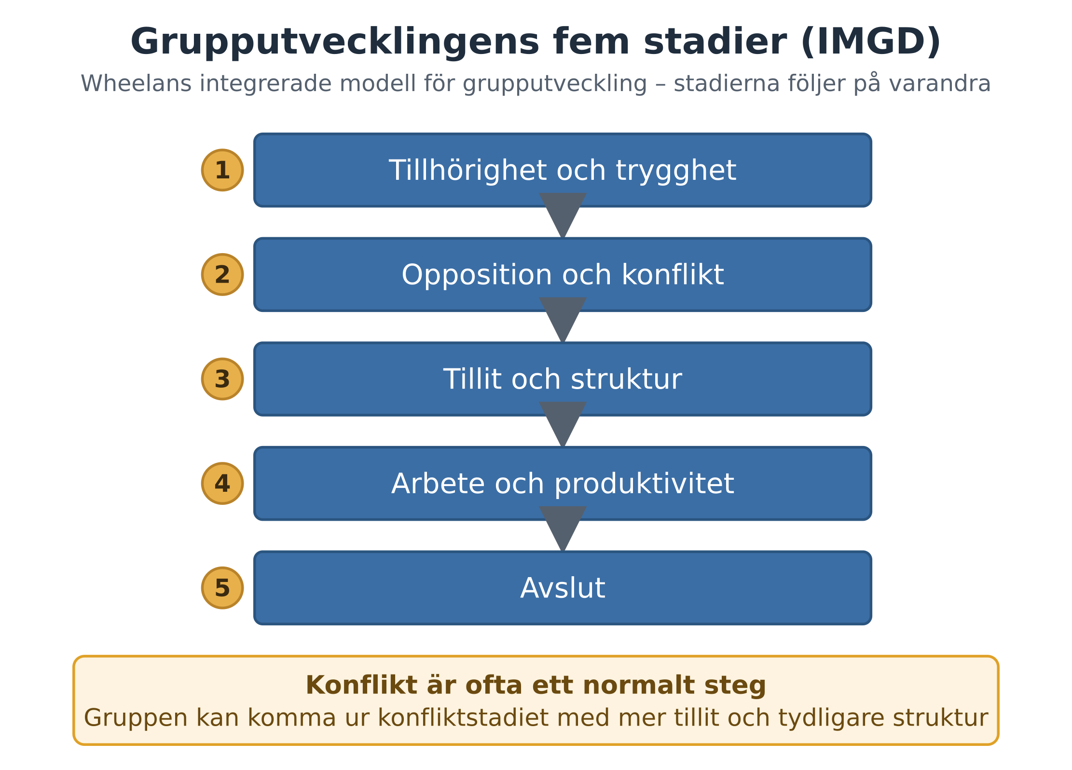
Grupputvecklingens fem stadier
Grupper rör sig genom stadierna – men inte alltid spikrakt.

Slide 41
Vad kännetecknar stadierna?
1 Tillhörighet och trygghet – medlemmarna känner av läget och söker sin plats.
2 Opposition och konflikt – olika viljor bryts mot varandra.
3 Tillit och struktur – gruppen enas om roller och arbetssätt.
4 Arbete och produktivitet – energin går till själva uppgiften.
5 Avslut – gruppen avvecklas eller tar en paus.

Slide 42
Konflikt är ofta ett normalt steg
Steg 2 känns jobbigt, men konflikten fyller en funktion: gruppen reder ut roller och förväntningar.
En grupp kan ta sig ur konfliktstadiet med mer tillit och tydligare struktur.
Att förstå det gör att man inte ger upp när det skaver.

Slide 43
Ledarskapet följer stadiet
En ny grupp behöver mer styrning och trygghet.
En mogen grupp behöver mer stöd och eget utrymme.
Ledaren rör sig alltså från styrande till stödjande – mer om det i lektion 9.

Slide 44
Gruppen – Belbins teamroller
Lektion 7 · Att sätta samman en grupp
Roll och teamroll – vad är skillnaden?
Belbins idé: en grupp behöver en blandning
Nio teamroller i tre kluster
Balansen är poängen
Källkritik

Slide 45
Roll och teamroll
Roll: de förväntningar som riktas mot din position i gruppen – till exempel att lagkaptenen peppar.
Teamroll: ett typiskt sätt att bidra till gruppens arbete och samspel.
En roll handlar om din position. En teamroll handlar om hur du bidrar.

Slide 46
Belbins idé
Meredith Belbin studerade ledningsgrupper vid Henley i England.
Hans slutsats: framgångsrika grupper behöver en blandning av olika teamroller.

Slide 47
Nio teamroller – tre kluster
Belbin beskriver nio teamroller i tre kluster:
Tankeroller – står för idéer och analys
Sociala roller – håller ihop samarbetet och sköter kontakter
Handlingsroller – driver på och slutför arbetet

Slide 48
Balansen är poängen
En grupp med enbart tänkare får mycket tänkt men lite gjort.
En grupp med enbart pådrivare riskerar att springa fort åt fel håll.
En grupp behöver inte nio medlemmar – en person kan ta flera teamroller.

Slide 49
Läs källkritiskt
Modellen bygger på forskning, men förvaltas i dag kommersiellt av ett företag som säljer tester.
Den har kritiserats för att förenkla verkligheten.
Använd den som ett tankeverktyg när ni bemannar ett grupparbete – inte som ett facit.

Slide 50
Gruppen – grupptänkande
Lektion 8 · Grupptänkande
Vad grupptänkande är
Hur det uppstår och känns igen
Vilka konsekvenser det får
Hur det kan motverkas

Slide 51
Vad är grupptänkande?
Grupptänkande = när en tät grupp värderar enighet högre än en realistisk prövning av verkligheten.
Begreppet myntades av psykologen Irving Janis.
En sammansvetsad grupp låter positivt – men stark sammanhållning har en baksida.

Slide 52
Hur uppstår det? Varningstecken
Medlemmarna slutar ifrågasätta.
Tvivel tystas ner – man håller inne med sin avvikande åsikt.
Enigheten känns viktigare än att pröva om beslutet håller.

Slide 53
Konsekvenser
Gruppen fattar sämre beslut än medlemmarna hade gjort var för sig.
Janis analyserade flera amerikanska politiska misslyckanden – bland annat den misslyckade invasionen i Grisbukten på Kuba – och menade att grupptänkande bidrog till besluten.

Slide 54
Så kan det motverkas
Janis föreslog flera motmedel:
Ledaren väntar med att säga sin egen åsikt.
Gruppen utser en djävulens advokat som argumenterar emot förslagen.
Viktiga frågor prövas i mindre undergrupper.
Utomstående experter bjuds in.
Gemensamt: de släpper in oliktänkande innan beslutet är fattat.

Slide 55
Källkritik
Teorin bygger på fallstudier i efterhand och har svagt experimentellt stöd.
Se den som en modell att tänka med – inte ett bevisat orsakssamband.
Ändå sätter den ord på något många känner igen.

Slide 56
Att leda gruppen mot resultat
Lektion 9 · Grupparbetets syntes
Hur kan en grupp organiseras och ledas så att den når resultat?
Forskningen ger tre svar:
Ledarstilen – följ gruppens fas
Gruppens form – storlek, mål, roller och sammansättning
Klimatet – hur gruppen hanterar konflikt och oliktänkande

Slide 57
Ledarstilen följer gruppens fas
Ledarskapet anpassas efter var gruppen befinner sig – en rörelse från styrande till stödjande:

Slide 58
Från styrande till stödjande
En ny grupp är beroende av sin ledare och behöver tydlig struktur och trygghet.
En mogen grupp i arbetsstadiet gynnas av att ledaren kliver tillbaka och delegerar mer.
Att leda är alltså ingen fast stil, utan en rörelse: styrande → stödjande.

Slide 59
Gruppens form
Storleken spelar roll: mindre grupper (tre till sex medlemmar) når i genomsnitt längre i sin utveckling och blir mer produktiva än stora.
Klara mål och en tydlig fördelning av roller och ansvar ökar möjligheten att prestera.
En genomtänkt sammansättning, där olika teamroller kompletterar varandra, lägger grunden redan innan arbetet börjar.

Slide 60
Klimatet i gruppen
En ledare som räknar med konfliktstadiet kan möta det lugnt i stället för att bli överraskad.
En ledare som aktivt släpper in kritik och oliktänkande minskar risken för grupptänkande.

Slide 61
Att knyta ihop
Grupper är inte bra eller dåliga en gång för alla – de utvecklas, och de kan ledas.
När ledaren skapar dessa förutsättningar bygger hen samtidigt en miljö där medlemmarna kan känna sig motiverade.
Motivation, samspel och ledning hänger ihop – allt uppstår i relationerna i gruppen.

Slide 62
Gruppobservation – fasanalys och redovisning
Lektion 10 · Examinationspass
Plocka fram och ordna dina noteringar
Placera gruppen du följt mot de fem stadierna
Belägg varje fas med konkreta iakttagelser
Skriv samman, redovisa och ge återkoppling

Slide 63
Grupputvecklingens fem stadier – en återblick
Placera gruppen du följt i ett av stadierna – och belägg det med något du faktiskt sett.

